Slide 1
23-24思政理论实践2
分工安排会议

Slide 2
实践主题：
人民城市人民建，人民城市为人民
咱们组的项目主题，如：
民筑城梦，城共民心√
人民共筑家园，城市与人齐兴
人心共建，城梦共享

Slide 3
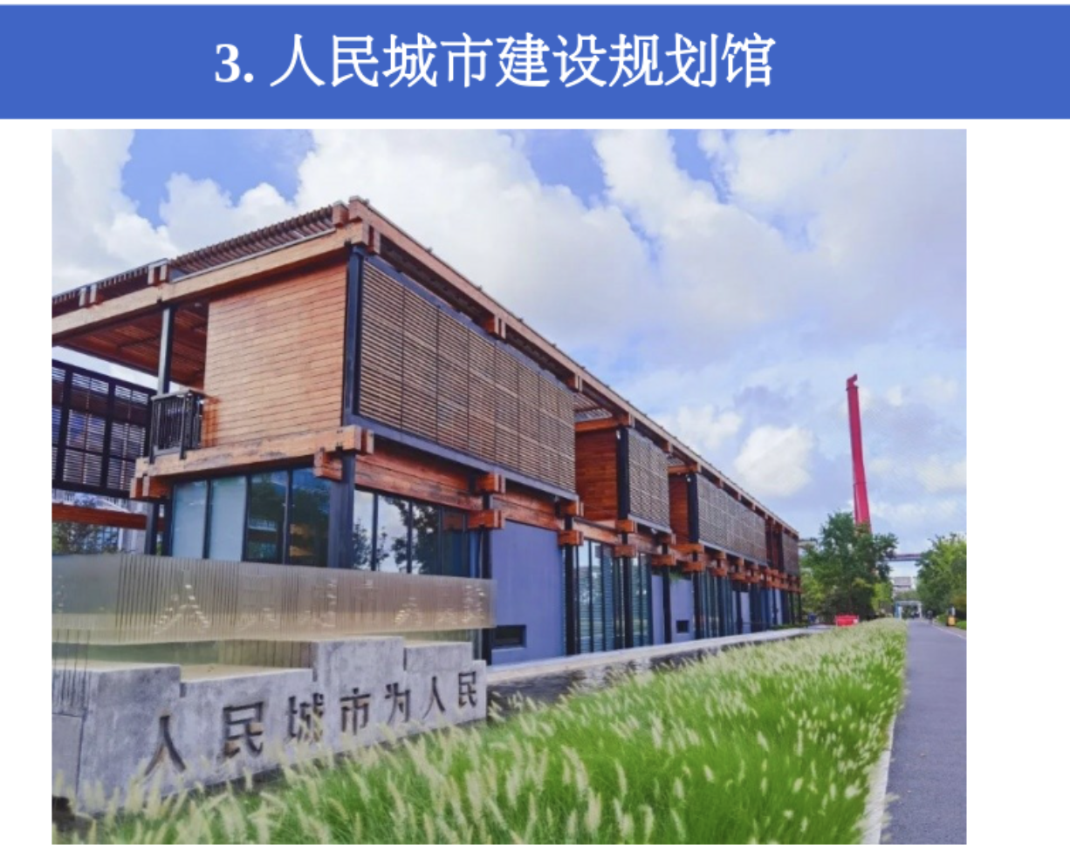
实践地点
这个是从老师ppt里摘的，
还有一个是杨浦滨江，
但感觉去这儿的人可能有点多，去这就得做点不一样的才行
大家有推荐其他地方都可以提捏
苏州河

Slide 4
实践分工
撰写三千字实践报告 （3人）陈韵怡、陆张庆、汪江豪
实地调研（大家倾向于所有人都去还是部分人去？
拍照录像+视频剪辑（约2～3min） （该项必去实地调研 —— 4人）
骆元婕、王李晟、江恩茗、柏杨
采访（写采访稿 + 实地采访） （2人）刘嘉彤、韩凯豪·
线上问卷调查并分析（3人）秦玉林、汤立娜、李瑞成
总结展示ppt + pre （拒绝读ppt （1人）陈乐皓

Slide 5
实践时间安排
第二周+第三周——采访稿准备
第三周周末——实地调研2024.3.30
第四周～第六周——视频剪辑、问卷制作并发放
第七周+第八周——问卷分析、实践报告撰写、全部完成

